Slide 1
Учебный проект
«Моя малая родина»
Выполнен учеником
1 класса «А» МБОУ
СОШ № 19 с УИОП
Вагнером Александром
г. Старый Оскол
2014 год

Slide 2
Моя малая родина – это город Старый Оскол.
Ему присвоено почётное звание – Город воинской Славы.

Slide 3
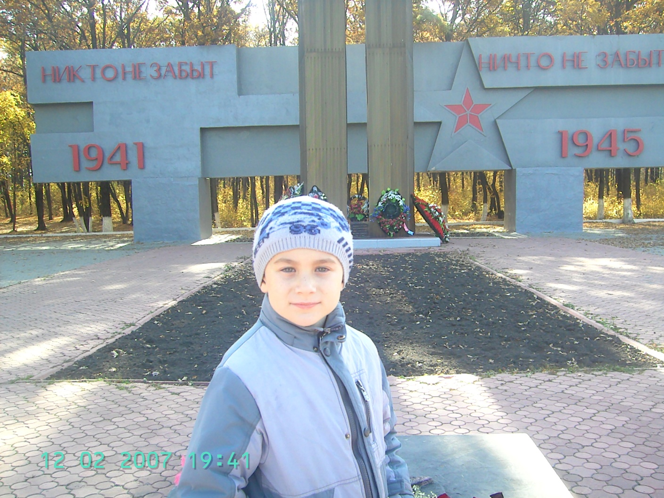
Мемориальный комплекс
«Атаманский лес»

Slide 4
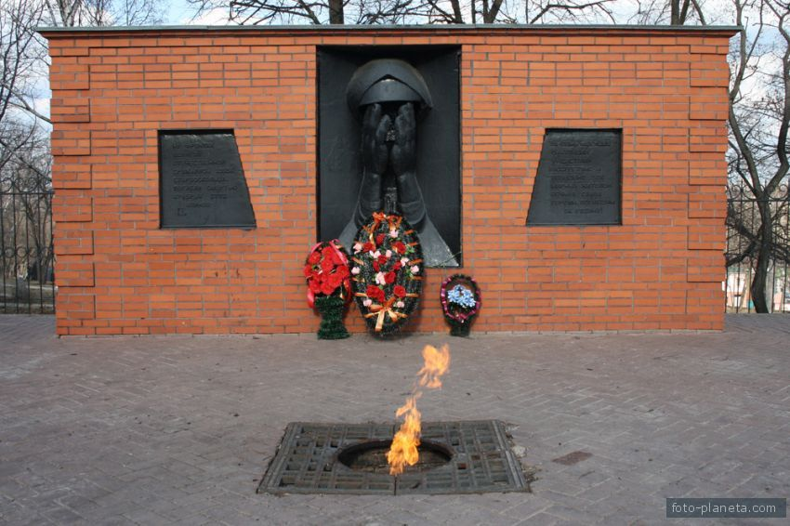
Памятный знак
«Скорбящая мать»

Slide 5
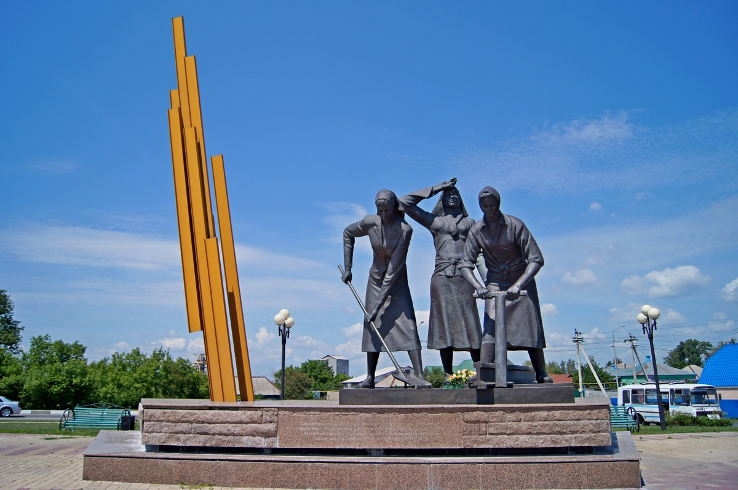
Памятник «Женщинам- железнодорожницам в память о строительстве «Дороги мужества»

Slide 6
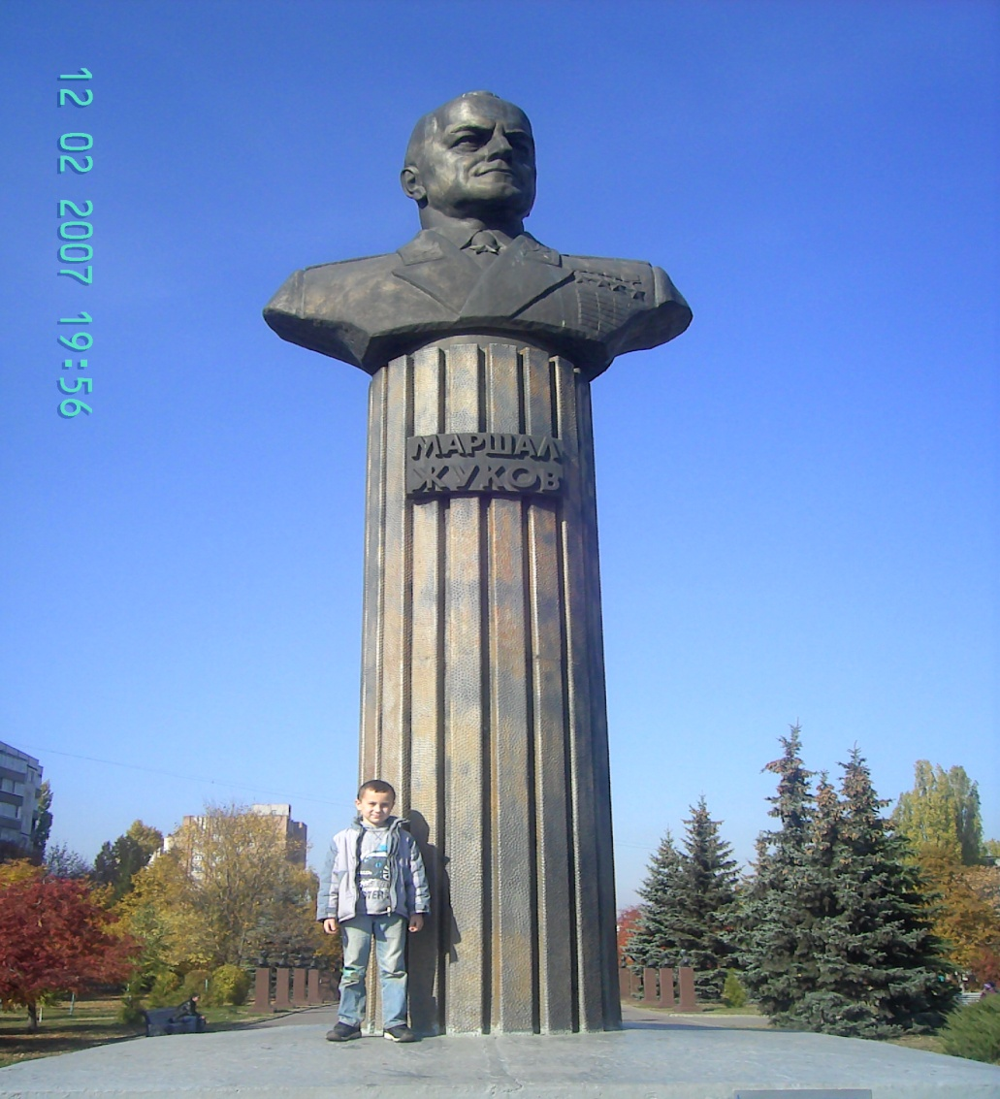
Памятник маршалу
Георгию Жукову

Slide 7
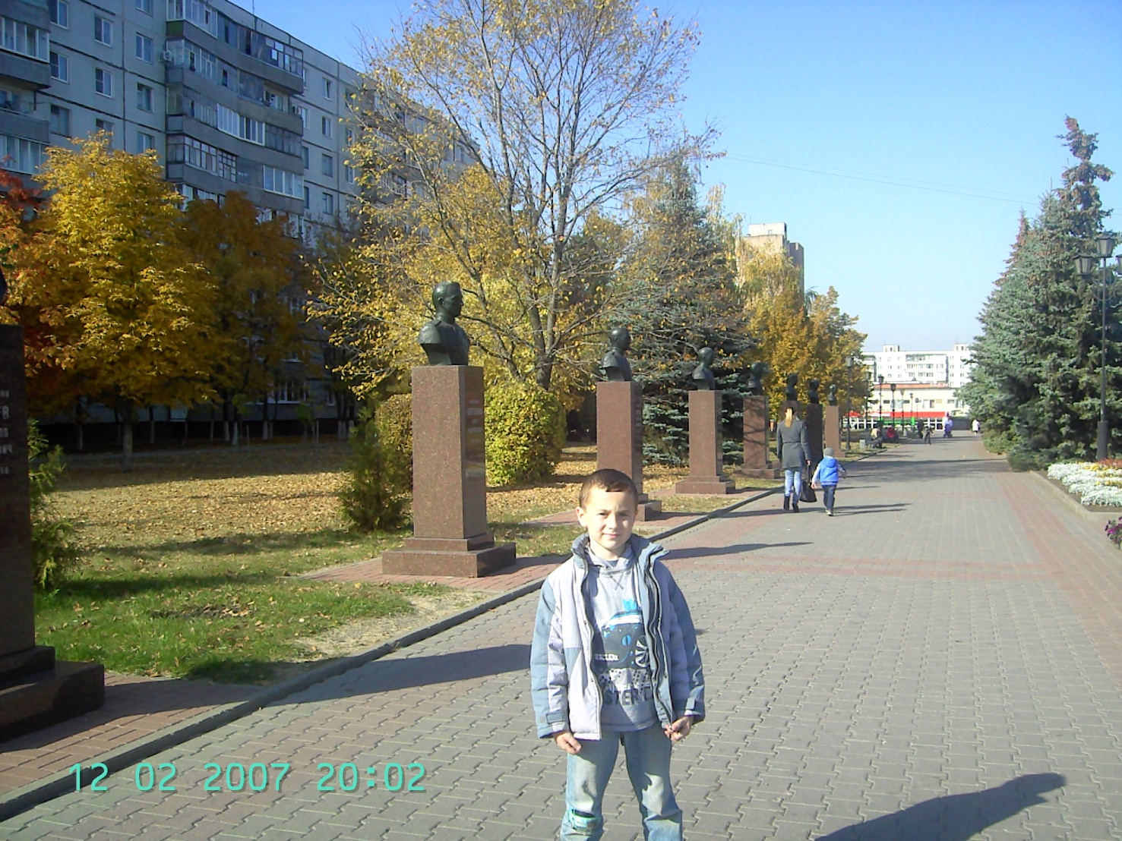
Аллея Славы

Slide 8
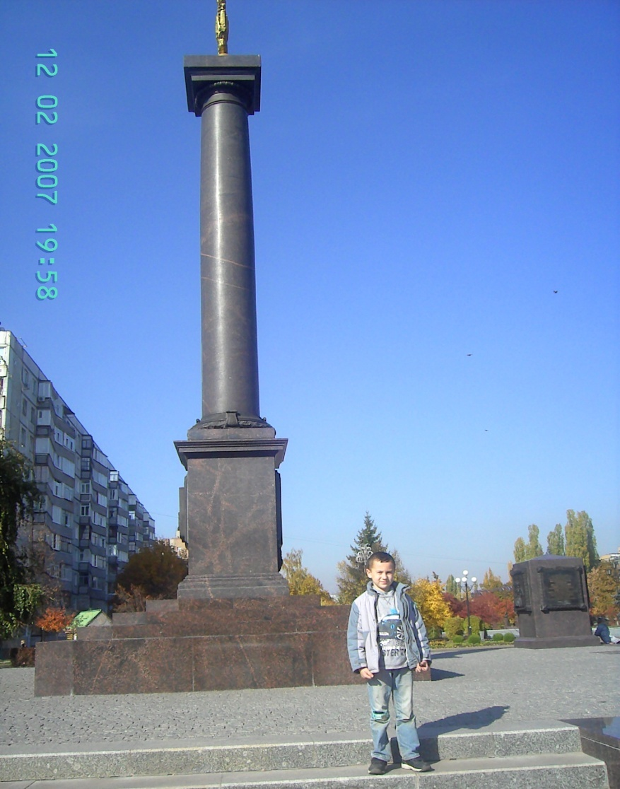
Памятник-стела «Старый Оскол. Город воинской славы»

Slide 9
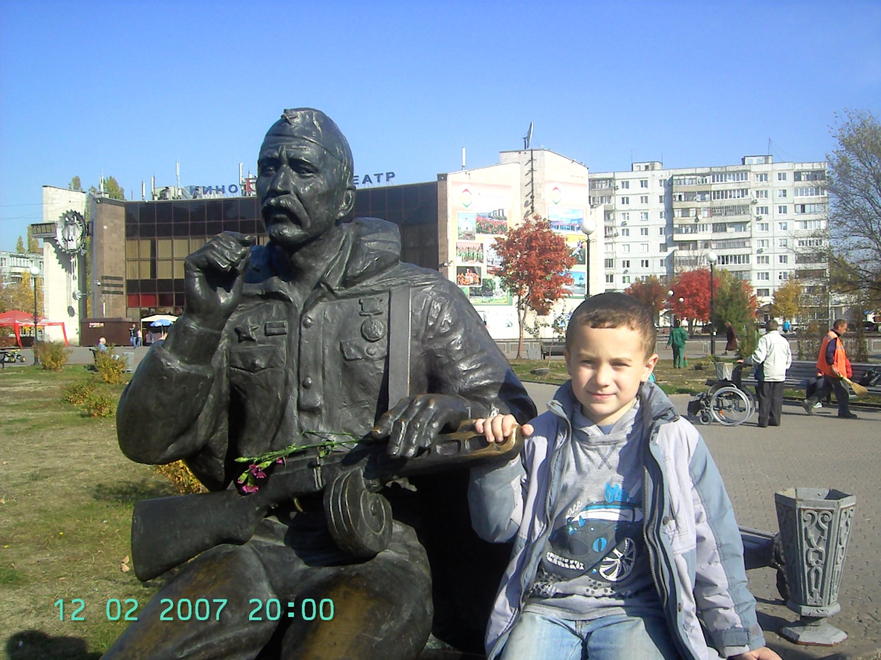
Скульптурная композиция
«После боя»

Slide 10
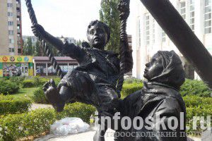
Памятник детям войны
«Качели»

Slide 11
Я очень люблю свой родной город и горжусь, что живу в нём!

